Slide 1

Landbruks- og matvaresituasjonen nasjonalt og internasjonalt
Oppland Bondelag
14. mars 2012
Per Skorge

Slide 2
Disposisjon
Internasjonale trender
Nasjonale trender
Politisk jobbing våren 2012
  Landbruksmeldinga
  Partiprogrammene
  Jordbruksoppgjøret inkl. aksjonsberedskap
Påskekampanje
verving

Slide 3
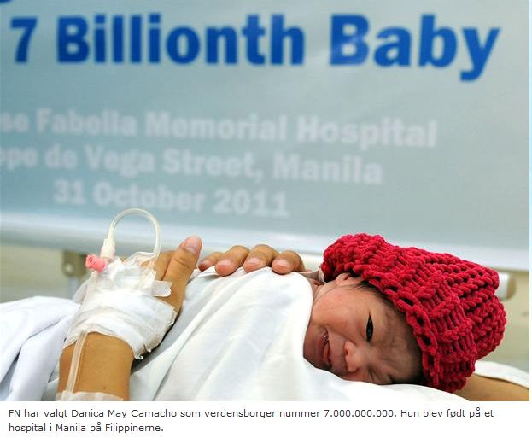

Slide 4
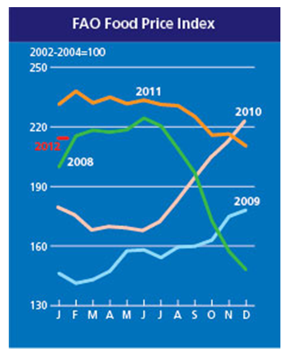

Slide 5
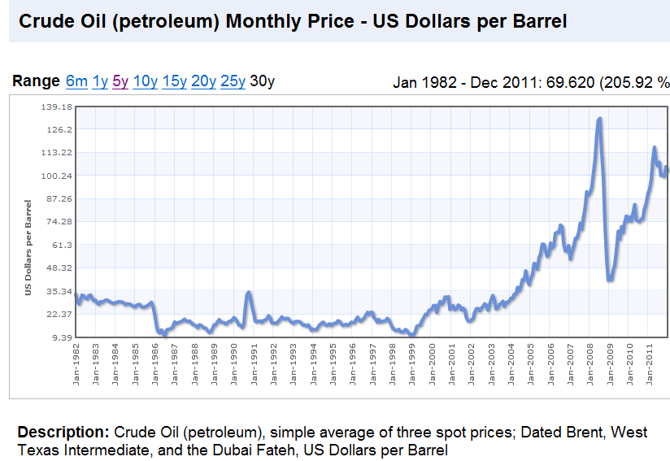

Slide 6
Disposisjon
Internasjonale trender
Nasjonale trender
Politisk jobbing våren 2012
  Landbruksmeldinga
  Partiprogrammene
  Jordbruksoppgjøret inkl. aksjonsberedskap
Påskekampanje
verving

Slide 10
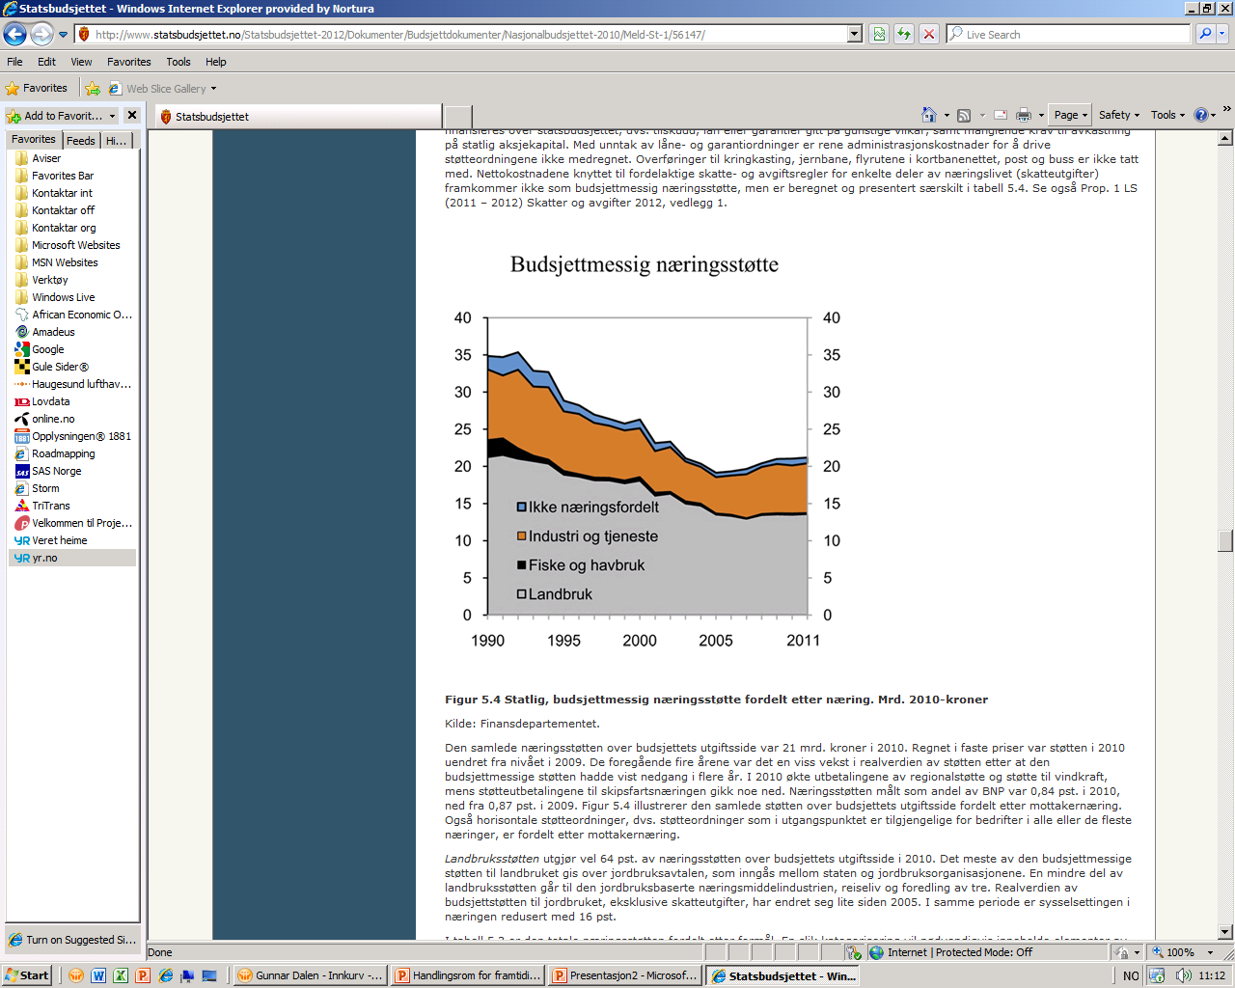

Slide 11
Budsjettoverføringer
Faste 2009 kr. Mrd. kroner

Slide 12
Produktivitet

Slide 13
Inntektsutvikling 1975-2010
Vederlag til arbeid og egenkapital inkl. virkning av jordbruksfradraget. Kr/årsverk. Totalkalkylens normaliserte regnskaper

Slide 14
Inntekter referansebruk
Vederlag til arbeid og egenkapital pr årsverk i % av lønnsmottaker

Slide 15
Arealproduktivitet

Slide 16
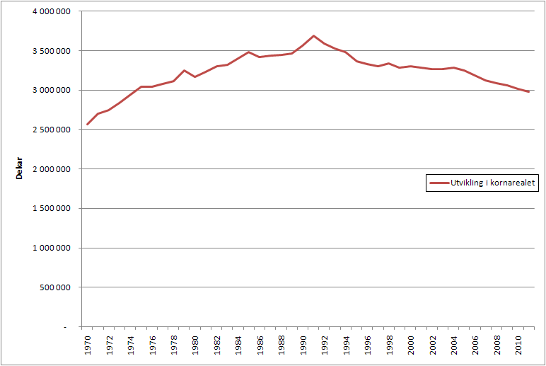
Kornarealet er redusert med 640 000 dekar fra 1991 til 2010 (18 %)

Slide 18
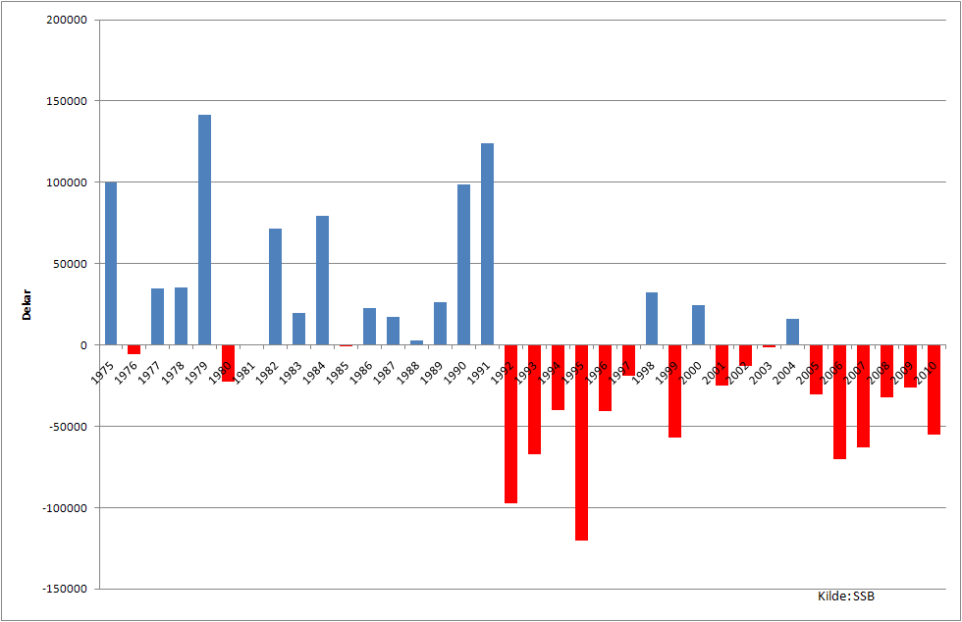
Landbrukspolitikken virker:
Årlige endringer i kornareal 1975 – 2010

Slide 19
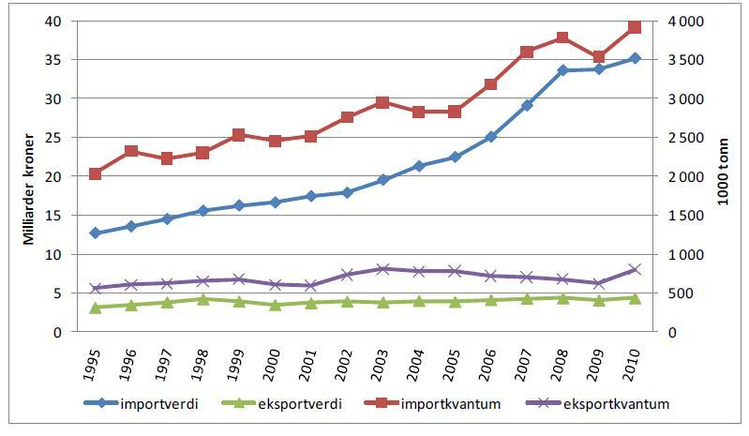
Import - eksport

Slide 20
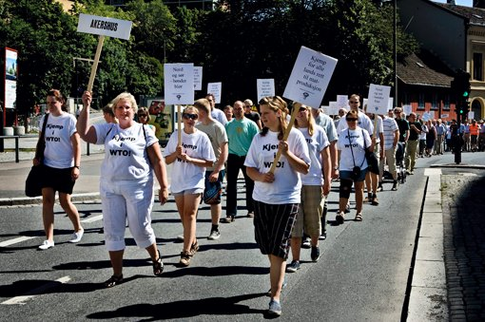
Importvernet
Importvernet er bærebjelken i norsk landbrukspolitikk.
Utnytt handlingsrommet!
Norges Bindingslister fra 1994:
”Hvor både spesifikk og ad valorem tollsats er angitt vil man benytte den sats som til enhver tid er høyest”.

Slide 21
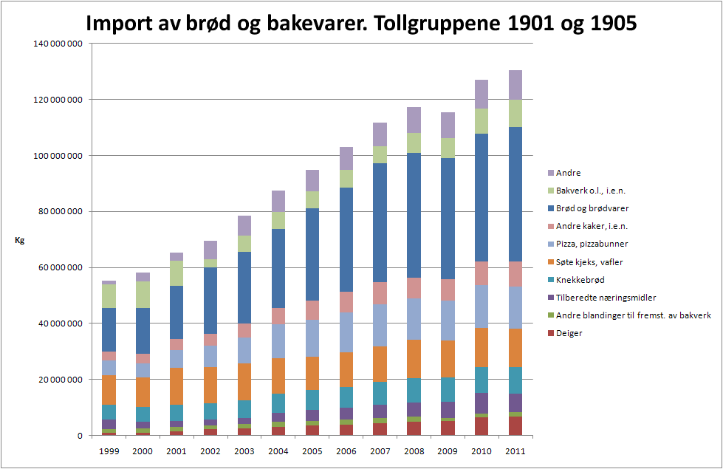

Slide 22
Osteimport - ca 16 % av forbruket i 2010
22
Notes:
22

Slide 23
26 Tollinjer/produkter der dagens kronetoll ikke gir importvern, men prosenttoll er bedre
 |  |  |  | Tollsatser |  | Beskyttelse i dag. Kr/kg
 |  | Norsk pris | Import pris | Kr-toll | %-toll | Kr-toll | %-toll
0201100 | Storfe hele og halve slakt | 48 | 15 | 32,28 | 344 | -0,72 | 18,60
0207149 | Kyllingbrystfilet frossen | 100 | 27 | 66,73 | 313 | -6,27 | 11,51
0210120 | Bacon i skiver | 140 | 50 | 89,75 | 363 | -0,25 | 91,50
0210190 | Birkebeinerskinke | 230 | 60 | 121,12 | 363 | -48,88 | 47,80
0210900 | Fenalår | 290 | 100 | 144,26 | 426 | -45,74 | 236,00
0406100 | Fersk ost (Mozarealla) | 52 | 20 | 24,68 | 233 | -7,32 | 14,60
0406400 | Blåmuggost (Camembert) | 118 | 50 | 27,15 | 257 | -40,85 | 60,50
0406909 | Annen ost (Norvegia) | 60 | 25 | 27,15 | 257 | -7,85 | 29,25
0406909 | Annen ost (Jarlsberg) | 65 | 30 | 27,15 | 257 | -7,85 | 42,10
0409000 | Honning | 72 | 25 | 24,47 | 356 | -22,53 | 42,00
0701901 | Poteter 15/5-15/7 (Nypoteter) | 5,50 | 2,50 | 2,17 | 191 | -0,83 | 1,78
0701902 | Poteter 16/7-14/5 (lagringspoteter) | 3,40 | 2,00 | 1,12 | 100 | -0,28 | 0,60
0702003 | Tomater. 11/7-14/10 | 18,00 | 9,00 | 8,86 | 145 | -0,14 | 4,05
0703101 | Kepaløk (1/9-30/6) | 6,00 | 3,60 | 1,09 | 47 | -1,31 | -0,71
0703900 | Purre | 18,50 | 10,00 | 6,66 | 102 | -1,84 | 1,70
0704102 | Blomkål (1/6-31/7) (omregnet fra stk pris) | 13,50 | 7,50 | 5,82 | 100 | -0,18 | 1,50
0704901 | Hvitkål | 5,50 | 2,00 | 1,71 | 116 | -1,79 | -1,18
705112 | Issalat (1/6-30/11) | 20,00 | 8,50 | 10,95 | 147 | -0,55 | 0,99
0705199 | Annen salat (1/12-31/3) | 55,00 | 22,00 | 10,95 | 147 | -22,05 | -0,66
0706102 | Gulrot (1/9-30/5) | 7,00 | 5,00 | 1,15 | 38 | -0,85 | -0,10
0707001 | Slangeagurk (omregnet fra stk pris) | 20,00 | 9,00 | 7,74 | 120 | -3,26 | -0,20
0808101 | Epler (1/5-30/11) | 13,00 | 7,00 | 4,83 | 188 | -1,17 | 7,16
0810201 | Bringebær | 47 | 30 | 13,29 | 100 | -3,71 | 13,00
1601000 | Pølser og andre produkter (eks salami) | 135 | 50 | 84,31 | 344 | -0,69 | 87,00
1602410 | Skinker (eks kokt skinke) | 170 | 50 | 120,83 | 363 | 0,83 | 61,50
1602500 | Skåret storfekjøtt (eks Roastbiff) | 230 | 70 | 129,3 | 344 | -30,7 | 80,80

Slide 24
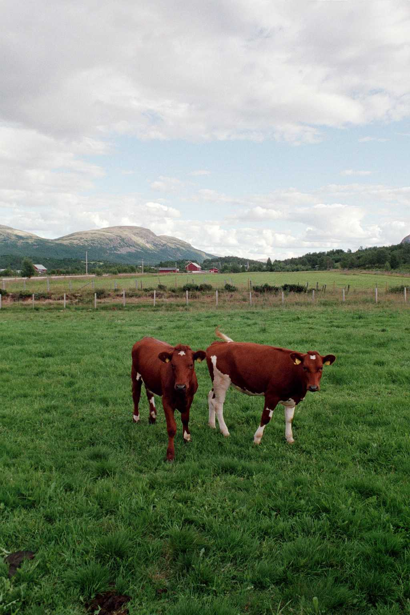
Importvernet for storfe
Prisen på fersk norsk biff og importbiff inkl. toll og avgift (nov 11)
  Produkt Norsk pris Import Import
  Kr-toll %-toll
  Indrefilet kr 245,- kr 240,- kr 550,-
  Ytrefilet kr 215,- kr 205,- kr 400,-
  Mørbrad kr 165,- kr 170,- kr 220-
  Entrecôte kr 165,- kr 190,- kr 310,-
  Flatbiff kr 125,- kr 160,- kr 190,-
  Sortering 14% kr 65,- kr 140,- kr 110,-
  Sortering 14% i 2005 (1,75 USD) kr 37,-
^{15.03.2012}

Slide 25
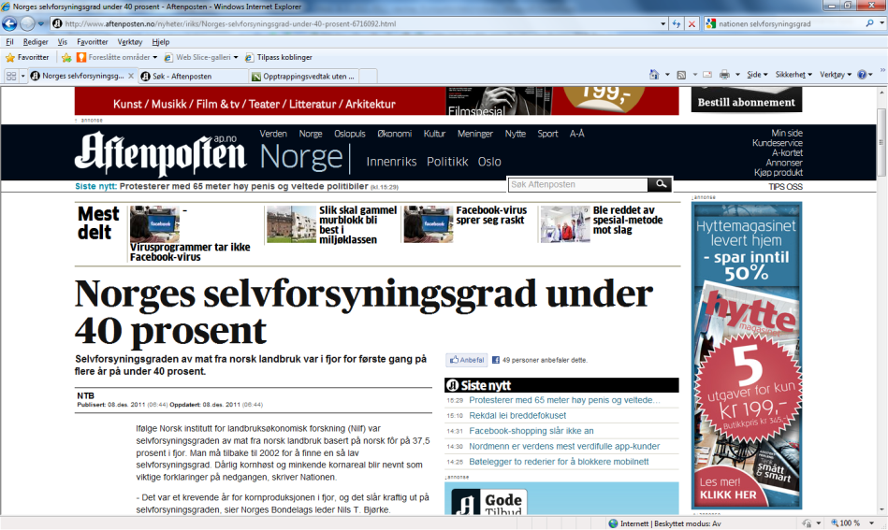
Sjølforsyningen av mat

Slide 26
Disposisjon
Internasjonale trender
Nasjonale trender
Politisk jobbing våren 2012
  Landbruksmeldinga
  Partiprogrammene
  Jordbruksoppgjøret inkl. aksjonsberedskap
Påskekampanje
verving

Slide 27

God prosess i organisasjonen – takk for innsatsen
Vi må stå løpet
Sikre bredest mulig politisk oppslutning
Jordbruksforhandlingene 2012

Slide 28
Gjennomslag for våre prioriteringer!
Økt mat- og energiproduksjon
basert på norske ressurser
Utnytte norske ressurser
Jordvern
Øk. rammevilkår:
Inntekt og investering
Fossilfri og netto energileverandør innen 2030

Slide 29

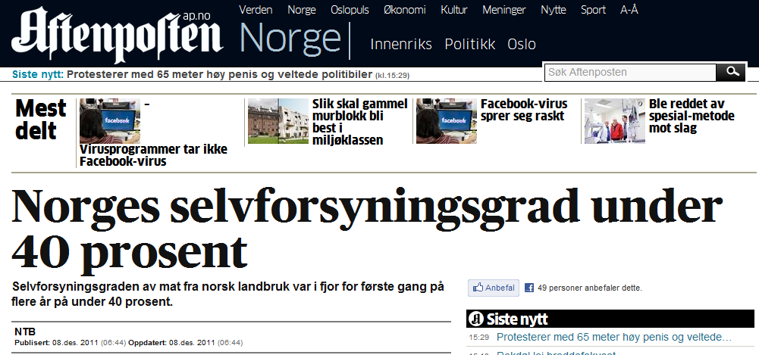
Øk sjølforsyningen av mat!
Må sette høyere ambisjon enn i takt med befolkningsveksten
Øke sjølforsyningsgraden utover 50 %
Ta hensyn til kraftfôr-import i beregning av sjølforsyning
Strategi for å øke bruken av norske ressurser som fôrkorn, grovfôr og beite

Slide 30
Vi krever økt sjølforsyning av mat:
Inntektsgapet må reduseres vesentlig
Lønnsomheten i produsere kvalitet og mengde må styrkes
Øk investeringsmulighetene utenom jordbruksavtalens ramme
  Fondsavsetning med skattefordel
Behold produksjonskravet i kulturlandskapstilskuddet

Slide 31

Vi krever økt sjølforsyning av mat:
5. Styrk jordvernet
  Lovfest vernehjemmel, sett arealmål/innbygger
6. Viderefør den norske modellen
  sterkt importvern,
  jordbruksforhandlinger
  samvirkebasert markedsregulering

Slide 32
Disposisjon
Internasjonale trender
Nasjonale trender
Politisk jobbing våren 2012
  Landbruksmeldinga
  Partiprogrammene
  Jordbruksoppgjøret inkl. aksjonsberedskap
Påskekampanje
verving

Slide 33
Partienes valgprogram 2013
Prosessene i gang – komiteer oppnevnt
AP - Helga Pedersen
SP - Trygve Slagsvold Vedum
SV - Inga Marte Torkildsen
H - Bent Høie
FrP – antakelig Sandberg
KrF - Dagrun Eriksen
Venstre – ikke avklart
Rødt – ikke avklart
Bondelaget har så langt levert innspill til
H
SP
KrF
SV
Oversikt over komiteene sendt fylkene – følge opp
Flere landbruksvennlige som kan spille inn forslag
Nominasjoner

Slide 34
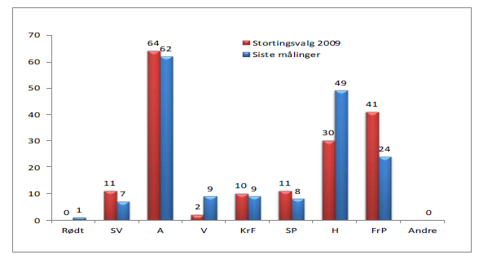
Politisk vilje!
Bernt Aardal, jan 2012

Slide 35
Disposisjon
Internasjonale trender
Nasjonale trender
Politisk jobbing våren 2012
  Landbruksmeldinga
  Partiprogrammene
  Jordbruksoppgjøret
Påskekampanje
verving

Slide 36
Timeplan for forhandlingene
21.-22. mars: Representantskapsmøte
27. mars: Kampanjedag/nær.kom´s innstilling
13. april: Budsjettnemnda avgir grunnlaget
23. april: Utveksle krav med NBS
27. april: Levere kravet til Staten
7. mai: Tilbud fra Staten
-> 16. mai: Forhandlinger eller brudd

Slide 37
Krav, tilbud, resultat

Slide 38
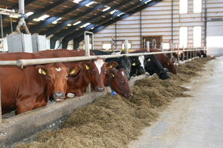
Korleis prioritera aktive bønder?
Beitetilskot, dyretilskot?
Pris, sterkare kvalitetsbetaling?
Grøftetilskot?
Fornying av plantemateriale?

Slide 39

Andre utfordringer i jordbruksoppgjøret
Prioritering av investeringsvirkemidler?
Styrking av distrikt uten at sentrale områder svekkes?
Produksjonskrav i kulturlandskapstilskudd
Omfordelingseffekter ved utflating av arealtilskudd?
Korn/kraftfôr

Slide 40
Disposisjon
Internasjonale trender
Nasjonale trender
Politisk jobbing våren 2012
  Landbruksmeldinga
  Partiprogrammene
  Jordbruksoppgjøret
Påskekampanje
verving

Slide 41
Landbrukets påskekampanje
Budskap:
behov for økt norsk matproduksjon, med fokus på landbruksmelding og jordbruksforhandlinger.
Når:
Uka før påske (uke 13), med hoveddag tirsdag 27. mars.
Målgruppe:
politikerne på alle nivåer, lokal- fylkes- og stortingspolitikere. I tillegg vil vi gjerne nå folk flest.

Slide 42
Disposisjon
Internasjonale trender
Nasjonale trender
Politisk jobbing våren 2012
  Landbruksmeldinga
  Partiprogrammene
  Jordbruksoppgjøret inkl. aksjonsberedskap
Påskekampanje
verving

Slide 43
Medlemsutvikling 2001-2011

Slide 44
Hvorfor skal vi verve?
Alle bønder bør tilhøre et faglag!
Faglig fellesskap
Sosialt fellesskap
Si din mening – bli hørt!
62.000 medlemmer er bedre enn 32.000 – vi skal ikke undervurdere kjøttvekta!
Alle nye bønder må bli spurt om å bli medlem i bondelaget!

Slide 45
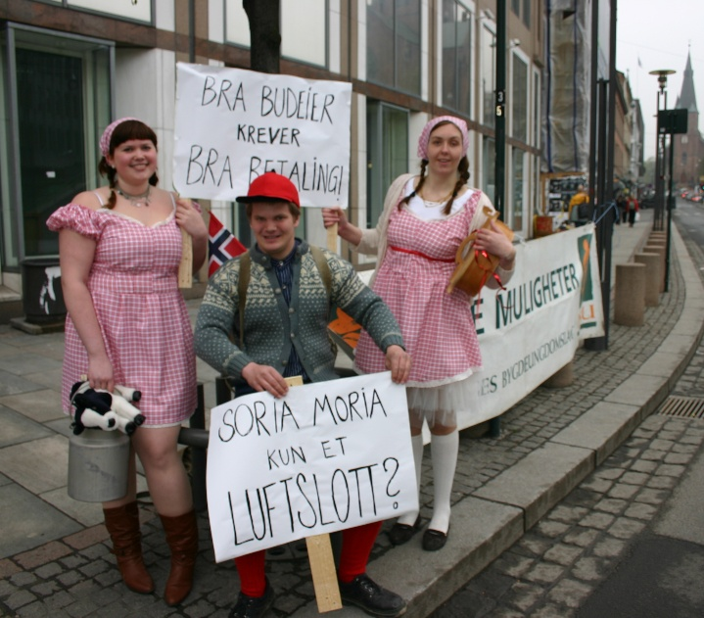
Vervepakke 2012 til lokallagene:
Vervepakke 2012 til lokallagene
  Statistikkgrunnlag
  Medlemsliste
  Liste potensielle medlemmer
  Hjelpemidler: verve-ABC, faktaark, vervebrosjyre, SMS-kort, folder medlemsfordeler (utvida standspakke, introdusert i 2010)
Nytt verv i lokallagene ???
  Verveansvarlig
  Mål utgangen av 2012; halvparten av laga
  bør ha verveansvarlig?

Slide 46
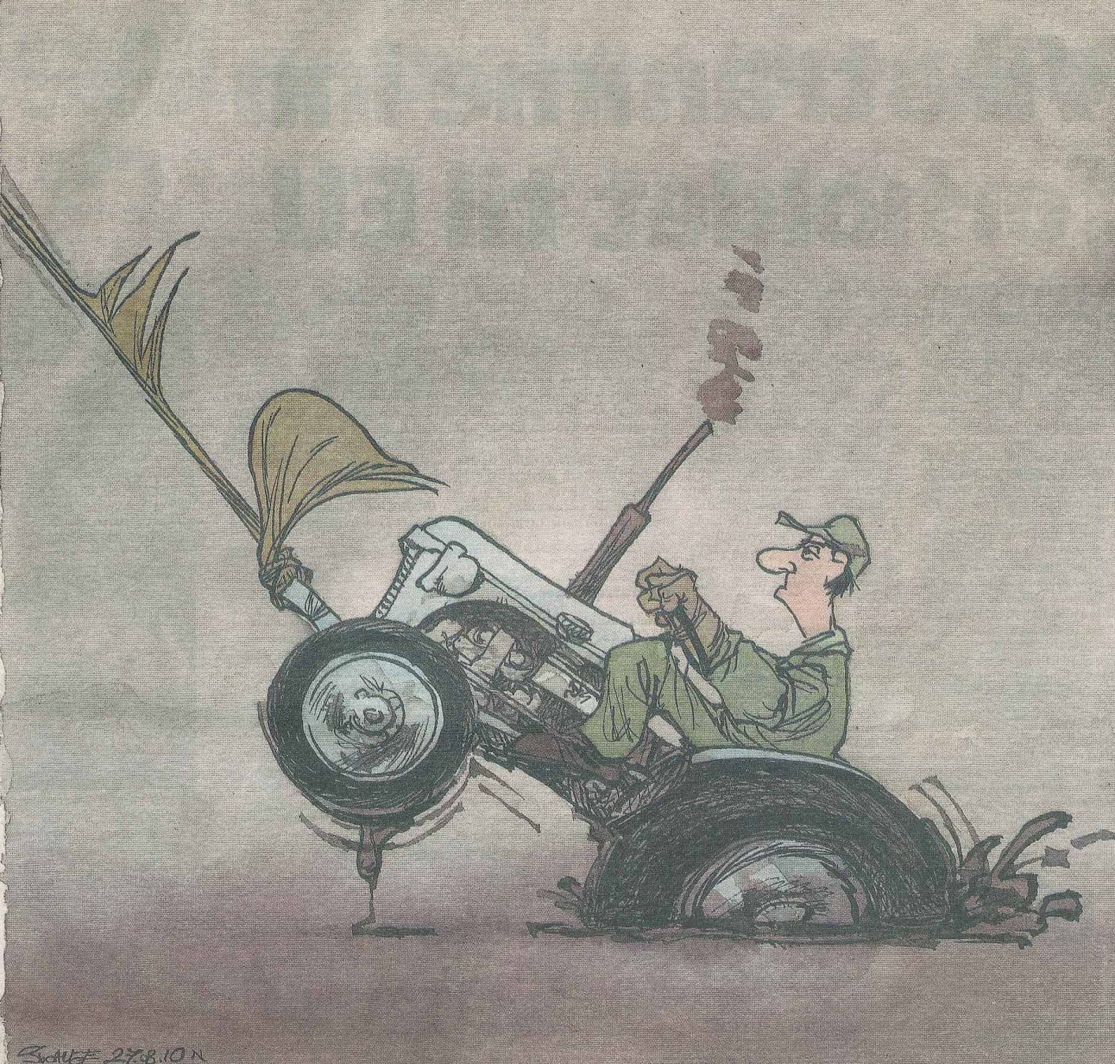
Inntektsfest i landbruket
Nationen 28.08.10

Slide 47
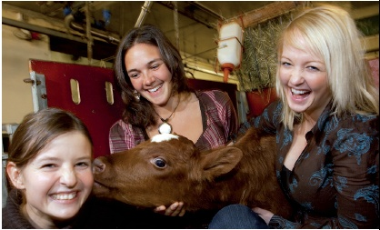
Kjærlighet til norsk mat

